Slide 1
Networking Basics & Fetch API

Slide 2

Client Server model
https://developer.mozilla.org/en-US/docs/Web/HTTP/Status
CLIENT (BRAUZER)
Server Mis: example.com
DATABASE
HTTP/HTTPS REQUEST (DNS)
DATA
HTTP/HTTPS RESPONSE
RESPONSE: Status code: 2xx, 4xx, 5xx…
Body: XML, HTML, JSON...

Slide 3
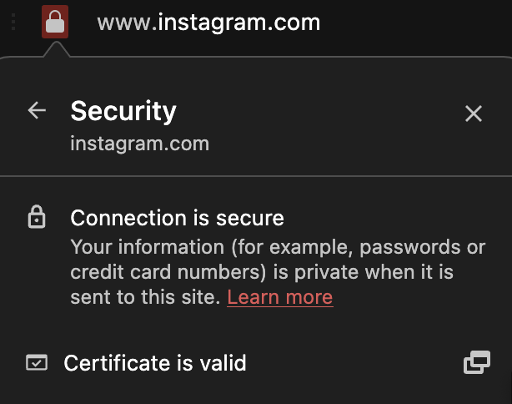
HTTP VS HTTPS
HTTP (HyperText Transfer Protocol):
Məlumat şifrəsiz ötürülür.
Ortaq internet bağlantısında məlumatlar üçün təhlükə ola bilər (tutmaq/sniffing asandır).
HTTPS (HTTP Secure):
TLS/SSL sertifikatı ilə gücləndirilmiş şifrələmə təmin edir.
Məlumatlar mühafizə olunur, üçüncü tərəflər tərəfindən oxunması və ya dəyişdirilməsi çətinləşdirilir.
HTTPS (SECURE)
HTTP (NOT SECURE)

Slide 4
HTTP METHODS
GET: Məlumatı götürmək üçün istifadə olunur. (Məs.: GET /posts/1)
POST: Yeni məlumat yaratmaq və ya ötürmək üçün. (Məs.: POST /posts)
PUT/PATCH: Mövcud məlumatı yeniləmək üçün. (Məs.: PUT /posts/1)
DELETE: Məlumatı silmək üçün. (Məs.: DELETE /posts/1)
Misal:
“GET /posts/1” → id=1 olan blog yazısını serverdən gətirir.
“POST /posts” → Yeni blog yazısı əlavə edir (body hissəsində məlumat göndəririk).
“PUT /posts/1” → id=1 olan yazını tamamilə yenidən yükləyir/dəyişir.
“PATCH /posts/1” → id=1 olan yazıda qismən dəyişiklik edir.
“DELETE /posts/1” → Yazını silir.

Slide 5
HTTP Status Codes
1xx (Məlumat xarakterli): Serverin prosesə davam etməsi ilə bağlı məlumat verir (praktikada az rast gəlinir).
2xx (Uğurlu): Sorğunun müvəffəqiyyətlə yerinə yetirildiyini göstərir. (200 OK, 201 Created)
3xx (Yönləndirmə): Məzmunun yeni ünvana köçürüldüyünü bildirir. (301 Moved Permanently, 302 Found)
4xx (Klient Səhvləri): Sorğuda nəsə yanlış göndərilib və ya mövcud olmayan resursa giriş cəhdi var. (400 Bad Request, 404 Not Found)
5xx (Server Səhvləri): Serverdə daxili problem yarandığını göstərir. (500 Internal Server Error)

Slide 6
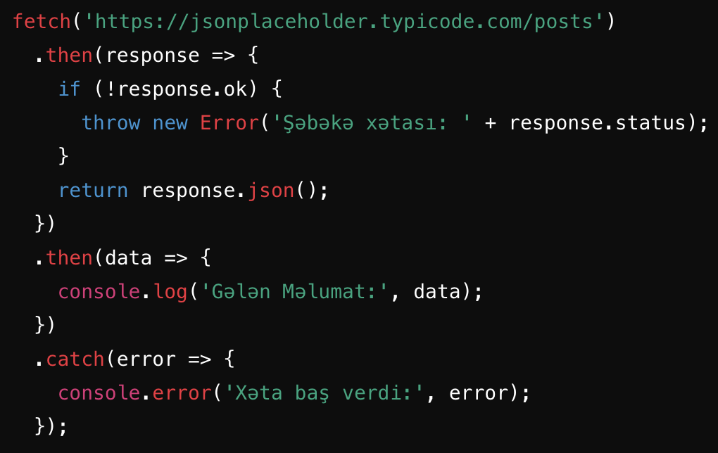
Fetch API
Fetch API, brauzerdə asinxron HTTP sorğuları (GET, POST və s.) göndərməyin müasir və sadə üsuludur.
Promise əsaslı olduğundan, then/catch və ya async/await kimi sxemlərdən istifadə edə bilərsiniz.
Sintaksis: fetch('https://api.example.com’)
response.ok: Serverin 200–299 aralığında status qaytarıb-qaytarmadığını yoxlayır.
response.json(): JSON formatındakı məlumatı JavaScript obyektinə çevirir.

Slide 7
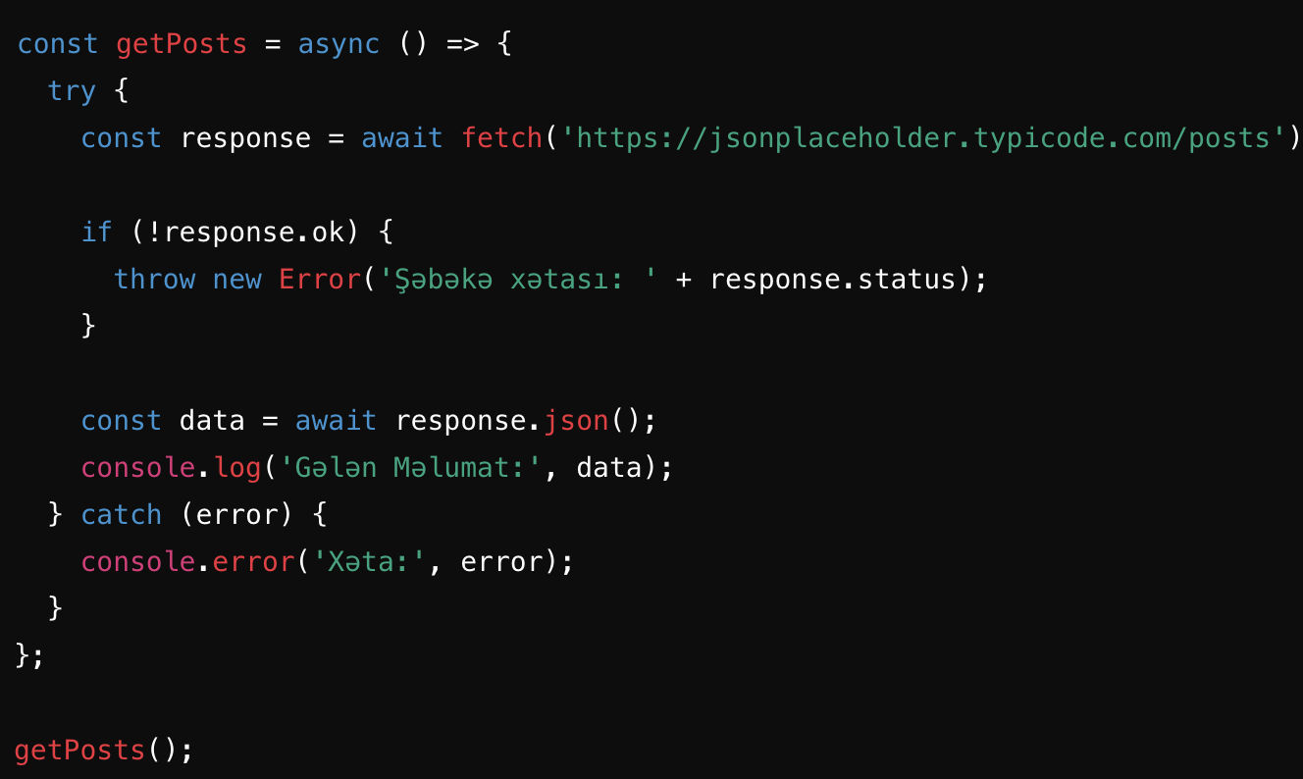
Fetch API ilə Async/Await
Nəyə Görə Async/Await?
Oxunaqlı Kod: then zəncirlərindən fərqli olaraq, kod daha səliqəli və anlaşılan olur.
Senkron Axın Təəssüratı: Kod sanki xətti (senkron) icra edilirmiş kimi görünür, lakin əslində asinxrondur.
Səhv İdarəetməsi: try/catch blokları sayəsində səhvlərin idarəsi daha rahat olur.
async: Funksiyanın asinxron olduğunu bildirir.
await: Promisedən gələn nəticəni gözləyir, lakin kod “bloklanmadan” davam edir.
try/catch: Həm şəbəkə, həm də JSON çevrilmə xətalarını tuta bilir.

Slide 8
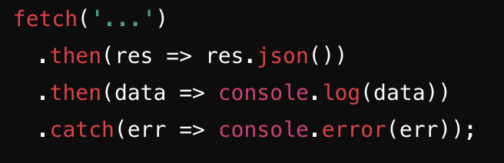
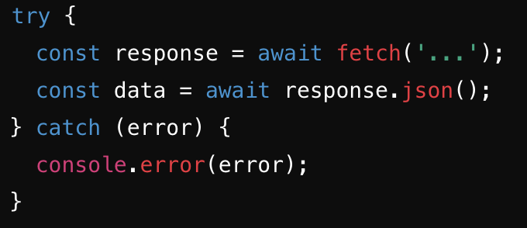
then/catch yanaşması:
Async/Await:

